Slide 1

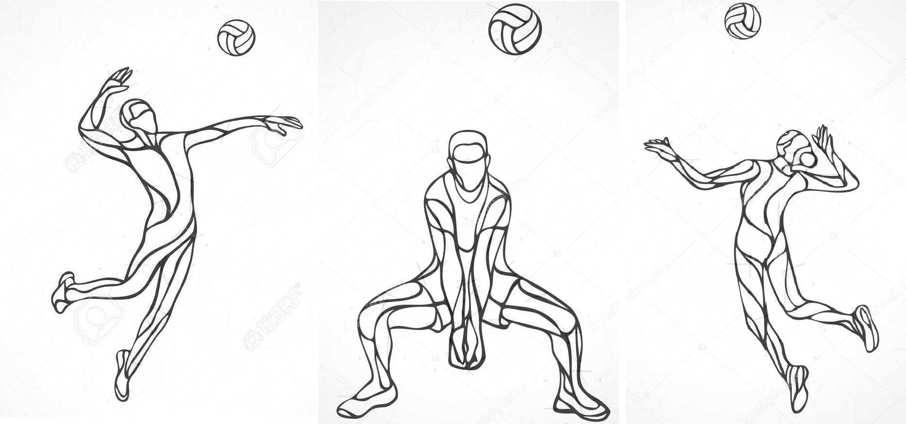
Se connecter
Inscription
Renouvellement
Les Partenaires
Licencié
Accueil Les Equipes L’Agenda Les Lieux
Capitaine
Admin
USM Volley Ball
Présentation du club et des activités
Articles de la vie du club
Poster un article pour Admin ou Capitaine
Bureau Entraineur Jeune 1 Entraineur Jeune 2 Adultes

Slide 2
Se connecter
Inscription
Renouvellement
Les Partenaires
Licencié
Accueil Les Equipes L’Agenda Les Lieux
Capitaine
Admin
Agenda – Février 2019
Lundi | Mardi | Mercredi | Jeudi | Vendredi | Samedi | Dimanche
28
29
Adulte 1
30
M11 M13
31
1
Adulte D
2
3
M15 M17
Adulte 2
4
OPEN
5
6
M11 M13
7
8
9
10
Ajouter
Adulte 1
Adulte D
M15 M17
Adulte 2
11
12
13
14
15
16
17
Modifier
Adulte 1
M11 M13
LOISIR 2
Adulte D
M15 M17
Adulte 2
Supprimer
18
19
Adulte 1
20
21
22
23
24
M11 M13
Adulte D
LOISIR 1
M15 M17
Adulte 2
HEITZ
25
26
Adulte 1
27
M11 M13
28
1
Adulte D
2
3
M15 M17
Adulte 2
Nom_Manifestation Type : Periodique Créneau Lieu Statut Disponibilité
Ponctuelle Date / Heure Lieu Statut
Sélectionné
Bureau Entraineur Jeune 1 Entraineur Jeune 2 Adultes

Slide 3
Se connecter
Inscription
Renouvellement
Les Partenaires
Licencié
Accueil Les Equipes L’Agenda Les Lieux
Capitaine
Admin
Se connecter
Nom Utilisateur :
Mot de passe :
Mot de passe oublié
Bureau Entraineur Jeune 1 Entraineur Jeune 2 Adultes

Slide 4


Se connecter
Inscription
Renouvellement
Les Partenaires
Licencié
Accueil Les Equipes L’Agenda Les Lieux
Capitaine
Admin
Inscription / Renouvellement
Nom :
N° de Téléphone :
Prénom :
N° de Portable :
N° de rue :
Date de Naissance :
Rue :
Nom d’utilisateur :
Code Postal :
Mot de Passe :
Champs pré rempli dans le cadre d’un renouvellement ou de la gestion de son espace.
Ville :
Formulaire de la Fédération:
Mail :
Bureau Entraineur Jeune 1 Entraineur Jeune 2 Adultes

Slide 5
Se connecter
Inscription
Renouvellement
Les Partenaires
Licencié
Accueil Les Equipes L’Agenda Les Lieux
Capitaine
Admin
Envoyer un mail
Destinataires :
Choix de l’équipe destinataire
Objet :
Corps du message :
Envoyer
Bureau Entraineur Jeune 1 Entraineur Jeune 2 Adultes

